Slide 1
QoS Guaranteed Load Balancing in Broadband Multi-Beam Satellite Networks
Published in: 2019 IEEE International Conference on Communications (ICC)
Beijing Key Laboratory of Mobile Computing and Pervasive Device, Institute of Computing Technology,
Chinese Academy of Sciences, Beijing
Notes:
這篇針對BMSN也就是寬帶多波束衛星網路中，不同波束之間流量需求不均衡的負載問題，這篇使用數學分析並提出了一個負載均衡的演算法來提高系統資源分配的效率

Slide 2
INTRODUCTION
The traffic demands are highly uneven over the coverage area in practice. Hence the resource allocation ability of current satellite network is poor when dealing with this unbalanced and unpredicted traffic pattern.
If the traffic demands exceeds the capacity of the beams, the quality of service (QoS) for the users cannot be guaranteed.
Notes:
目前的BMSN採用統一的資源分配策略，在整個覆蓋範圍內進行規律的frequency reuse跟統一的功率分配，但在實際情況下，衛星覆蓋範圍內的通訊需求非常不平均。因此，當處理這種不平衡和不可預測的業務模式時，目前衛星網絡的資源分配能力很差。
那對於用戶密集分佈的區域，分配給beam的最大功率和頻寬是有限的。如果流量需求超出了beam的容量，就無法保證用戶的服務品質（也就是QoS）。同時，對於用戶稀疏的區域，也會浪費一部分頻寬和電力資源。

Slide 3
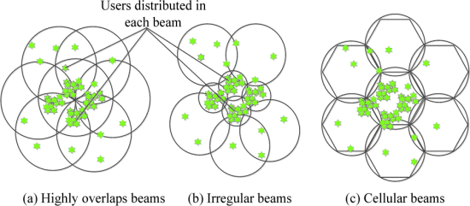
INTRODUCTION
Notes:
因此，在BMSN中進行資源管理時應該要考慮load balance。目前已經有人提出了各種方法來解決負載不平衡問題。有人提出了如圖A一樣，高度重疊的beam，因此每個用戶擁有多個傳輸路徑，但在實際上，重疊的部分太大，beam之間的干擾會很嚴重，所以實際上的配置還是像圖C一樣，只有少部分區域會重疊。另外有有人提出如圖B的model，也就是使用不同尺寸的beam來應對不均勻的通訊需求，他讓比較小，並且有antenna gain的beam覆蓋在通訊需求高的地方，然後用大的beam蓋在人口稀疏的地方，但是由於硬體限制，衛星上的reflector只能打出兩種大小不同的beam。考慮到有限的重疊區域與有限的beam尺寸限制，目前的方案無法很好的解決load balance的問題而且也沒有保證user的QoS。

Slide 4
INTRODUCTION
This work aims to design QoS-guaranteed user scheduling scheme for BMSNs, with special consideration on load balancing.
Real-time traffics with stringent delay requirements are concerned, including VoIP and MPEG.
We first consider searching for unused resources in neighboring beams, and offloading UTs to the beams.
If there are no idle resources in neighboring beams, beam hopping technique is employed to offload UTs in NCA
Notes:
因此這篇paper的目的是要針對BMSN網路來設計保證QoS的用戶調度方式，並特別考慮load balance。包括VoIP 跟MPEG這種有嚴格的延遲要求的通訊。
然後做法的主要概念是將beam根據PLR(packet loss rate)分成兩種，高於threshold的就是高負載的beam，反之就是低負載beam，當有高負載beam時，就會將用戶offload到附近的低負載beam，若附近沒有低負載beam，就會使用beamhopping來offload那些用戶。

Slide 5
Main Contributions
A more practical BMSN model –
A more practical network model is proposed to simulate the uneven distribution of user’s traffic in BMSN.
A novel load balancing scheme -
Based on the BMSN model,we introduce a QoS provision resource scheduling framework for each beam to simulate the user scheduling scenario. If there are beams which cannot satisfy the QoS requirement, load balancing will be performed among different beams.
Performance evaluation-
The proposed LB-JABHB provide a 71.25% reduction in average PLR, and improve the average throughput by 13.97% compared with the conventional BMSN.
Notes:
本paper主要貢獻有以下
1.提出了一個更實用的網絡模型來模擬BMSN中用戶流量的不均勻分佈，並且使用delay來做為用戶的QoS須求
2.一個新穎的load balance方案，基於BMSN模型為每個beam使用剛剛所提到的框架，若是有beam不能滿足QoS，則會在不同beam之間執行load balance
3.他提出的方式在模擬結果時，使用91個beam以及2792個user的場景下，可以讓平均PLR降低71.25%，平均throughput提高13.97%

Slide 6
System Discription

Slide 7
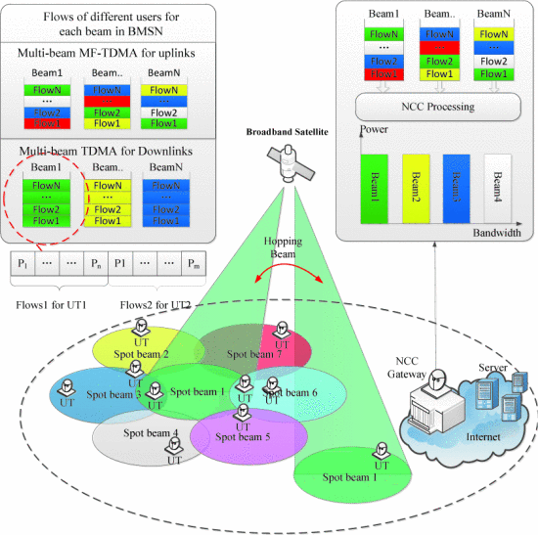
Notes:
一個基於DVB S2X 的BMSN 可以用這張圖來表示，是由一個multibeam satellite以及 一個gateway 或是NCC (指的是network control center) 以及UT(user terminal)，這架構中NCC是負責整個網路的資源管理，包括每個beam打的power、頻寬等等。 在Downlink部分是採TDMA ，uplink部分是MF-TDMA(也就是user terminal可以換別的頻率) 而這篇paper是處理downlink的部分，在downlink的傳輸中，資料通過gateway傳輸到衛星後再由衛星發送到user terminal.

Slide 8
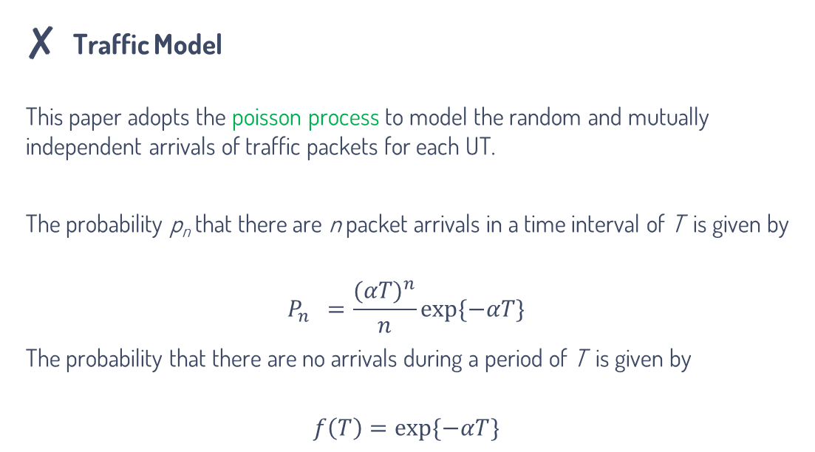
System Discription
Traffic Model
This paper adopts the poisson process to model the random and mutually independent arrivals of traffic packets for each UT.
The probability p_{n} that there are n packet arrivals in a time interval of T is given by
$$P_{n}^{}=\frac{{(αT)}^{n}}{n}exp⁡\{−αT\}$$
The probability that there are no arrivals during a period of T is given by
$$f\left(T\right)=exp⁡\{−αT\}$$
Notes:
這篇paper的traffic model採柏松過程來去模擬隨機的user分布以及隨機的用戶流量。在一個時間間隔T中有n個packet到達的機率表示為Pn 也就是packet arrival rate，這邊$α$是單位時間內平均到達的數據包數量。

Slide 9
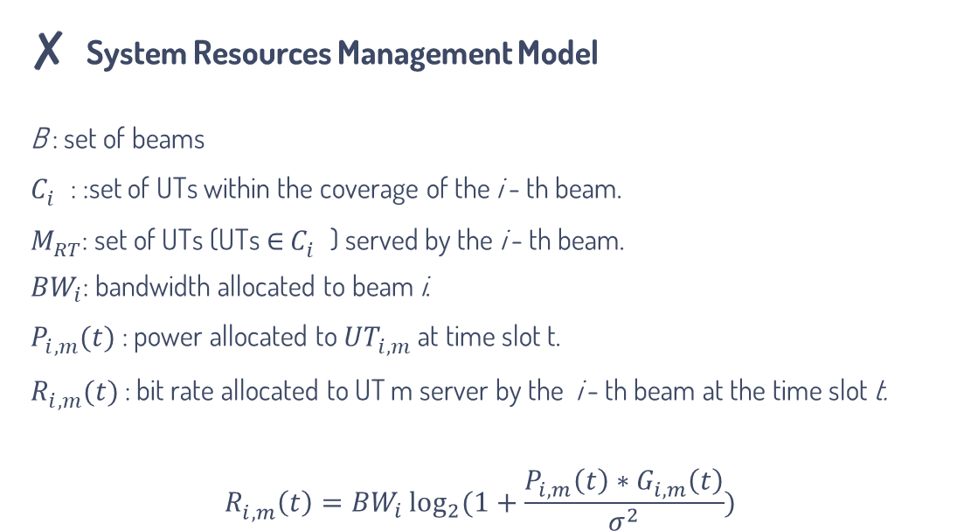

System Discription
System Resources Management Model
B : set of beams
$C_{i}^{}$: :set of UTs within the coverage of the i - th beam.
$M_{RT}^{}$: set of UTs (UTs$∈$ $C_{i}^{}$) served by the i - th beam.
${BW}_{i}$: bandwidth allocated to beam i.
$P_{i,m}^{}(t)$ : power allocated to ${UT}_{i,m}^{}$at time slot t.
$R_{i,m}^{}(t)$ : bit rate allocated to UT m server by the i - th beam at the time slot t.
$$R_{i,m}^{}\left(t\right)={BW}_{i}\log_{2}{(1+\frac{P_{i,m}^{}\left(t\right)∗G_{i,m}^{}\left(t\right)}{σ^{2}})}$$
$$G_{i,m}^{}\left(t\right)=\frac{G_{i,m}^{receive}(t)G_{satellite}^{Tx}(t)λ^{2}}{{(4πd}^{2})}{10}^{−\frac{A_{i,m}^{}\left(t\right)}{10}}$$
Notes:
接下來講他管理系統資源的模型
首先先定義符號， B代表beam的集合 Ci:代表處在第i個beam之範圍內的user terminal 集合
Mrt:代表處在地i個beam之下的user terminal 中又有被那個beam服務到的用戶集合
那下面這個R i m :這個函數代表在時間t時 服務著m個user 的第i個beam所被分配到的bit rate.
由於使用的是Ka band 因此我們可以將downlink的通道視作為具有由”時空不相似雨衰”的加性高斯白雜訊通道
G因此就是downlink的訊號衰減，可以由這個式子表示
G-receive是接收的antenna gain , G-satellite是發送端的antenna gain
分母的d是距離，右邊10的指數A是雨衰的隨機變數
$σ$(sigma)環境噪聲的變異數

Slide 10
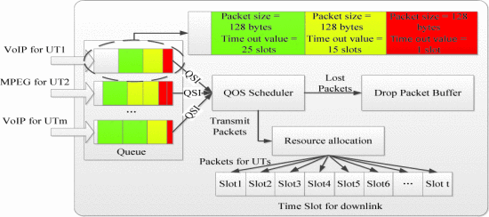

System Discription
${DB}_{i,m}$ : maximum delay for this packet
$$S_{i,m}={DB}_{i,m}/T_{s}$$
QoS Guaranteed Load Balancing Model
Notes:
對於每個user terminal, 網路中都有一個queue來存到達的packet，每個traffic flow都有自己的QoS參數，例如一個packet的最大延遲或平均流量。
要傳出去的packet都會先經過QoS scheduler去排定每個封包是在哪時候傳，
這時候就要先知道每個packet最大能接受的delay是多長，
假設Ts是我的slot長度，Dbim就是那個封包最大能接受的delay，
該Delay除以我的slot長，就可以知道傳送這個封包需要在幾個slot內結束。
也就是說我在schedule的時候不可以超過那個時間，不然就達不到那個QoS，那封包就會被drop掉。

Slide 11
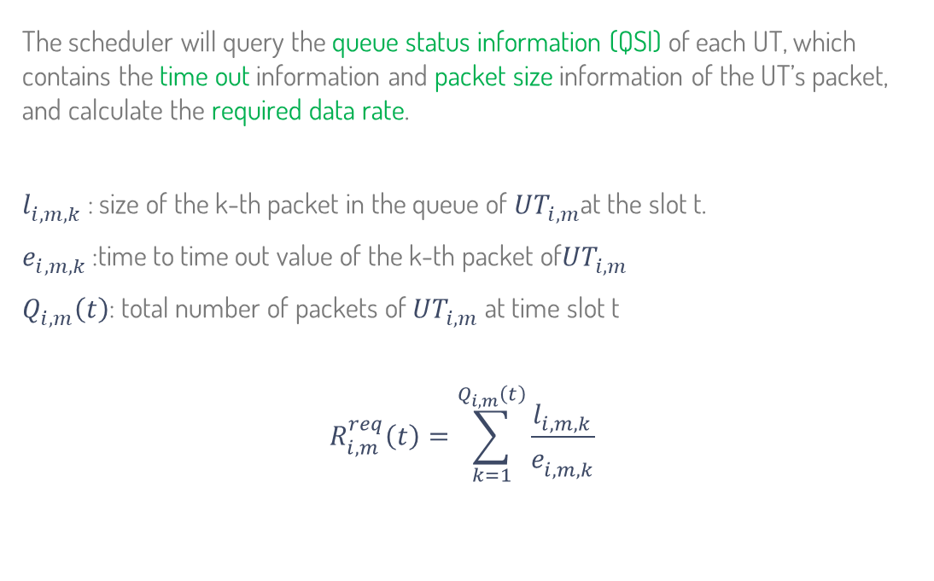
System Discription
The scheduler will query the queue status information (QSI) of each UT, which contains the time out information and packet size information of the UT’s packet, and calculate the required data rate.
$l_{i,m,k}^{}$ : size of the k-th packet in the queue of ${UT}_{i,m}^{}$at the slot t.
$e_{i,m,k}^{}$ :time to time out value of the k-th packet of${UT}_{i,m}^{}$
$Q_{i,m}^{}\left(t\right)$: total number of packets of ${UT}_{i,m}^{}$ at time slot t
$$R_{i,m}^{req}\left(t\right)=\sum_{k=1}^{Q_{i,m}^{}\left(t\right)}{\frac{l_{i,m,k}^{}}{e_{i,m,k}^{}}}$$
Notes:
Scheduler可以知道每個Queue的QSI就是queue的狀況(包含time out時間、packet 大小等等) 進而去計算所需的data rate.
L代表在t的slot中的第k個packet size
E 代表第k個packet的超時時間值
Q代表在t時間時的UT所有的packet數量
將packet size 除以 超時時間值 的加總 就能算出這個beam在t時間的data rate要多少

Slide 12
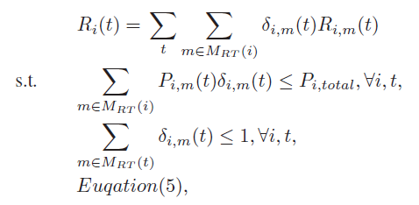
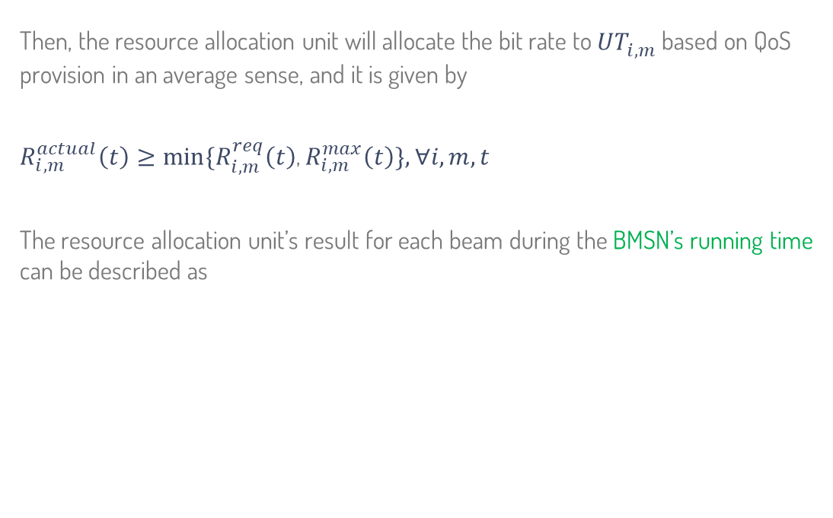
System Discription
Then, the resource allocation unit will allocate the bit rate to ${UT}_{i,m}^{}$based on QoS provision in an average sense, and it is given by
$R_{i,m}^{actual}\left(t\right)≥min⁡\{R_{i,m}^{req}\left(t\right)$, $R_{i,m}^{max}\left(t\right)\}, ∀i, m, t$
The resource allocation unit’s result for each beam during the BMSN’s running time can be described as
Notes:
因此實際上根據所需求的QoS，每個beam被分配到的data rate可以由這條式子表示，
R actual 代表實際上beam被分配到的data rate，Rmax是他最大的possible data rate， 所以actual data rate 要大於require data rate 跟max data rate取min後的值，這樣就能確保每次傳輸都有達到他的QoS
最後在BMSN運行期間，每個beam的資源分配單元可以表示為這個
Delta代表在t的時候有沒有分配slot t 給user terminal 有的話就是1 沒有就是0

Slide 13
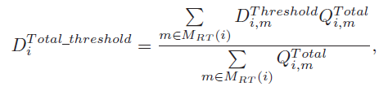

System Discription
As mentioned above, if there are time out value of packets reach to zero in current slot, the packets will be lost.
Define $D_{i,m}^{Threshold}$as the PLR threshold of ${UT}_{i,m}^{}$ QoS provisioning
Notes:
如前面所提到，如果時間超過就會造成封包丟失，Dthreshold im 代表user terminal的PLR threshold, Qtotal代表在時間內所傳遞的封包數量，如果當下的threshold大於他的平均THRESHOLD就要啟動LOAD BALANCE

Slide 14
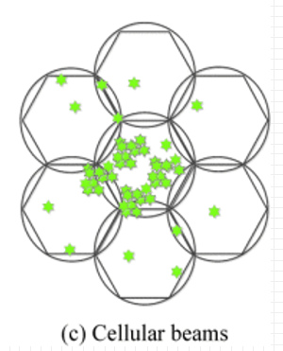
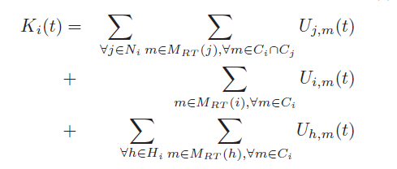
System Discription
OCA : overlapping coverage area
NCA : nonoverlapping coverage area
LLB : low-load beam
HLB: high-load beam
Notes:
這邊再介紹一下代號，之後都會用代號來說明
OCA 代表示有重疊的區域 NCA就是沒有重疊得區域
LLB是low load beam，HLB是high load beam
如果User terminal位在OCA，代表他有不止一種傳輸路徑，當本來的beam的PLR太大 就可以換成別的beam去服務
但如果user terminal位在NCA，那就沒有鄰近的beam可以幫忙offload，因此beam hopping可以幫忙解決 ”位於NCA的user terminal 沒有其他beam來幫忙offload的問題”
主要就是將LLB轉為hopping模式去照在其他HLBbeam cover的位置。
因此總共有會有3種flow存在再這個場景
我們可以表示為以下式子K ，第一種是被原本beam旁邊的neighbor beam服務的，第二種是被原本beam服務的，第三種就是被hopping 過來的beam來服務的。

Slide 15
ALGORITHM FOR LOAD BALANCING
Notes:
接下來要講他load balancing的演算法

Slide 16
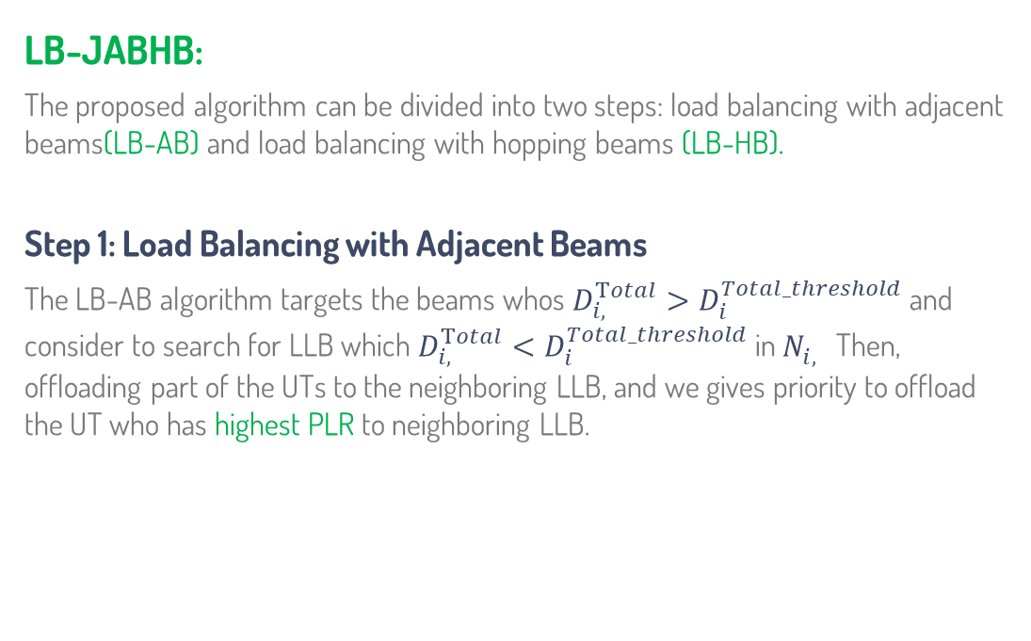
ALGORITHM FOR LOAD BALANCING
LB-JABHB:
The proposed algorithm can be divided into two steps: load balancing with adjacent beams(LB-AB) and load balancing with hopping beams (LB-HB).
Step 1: Load Balancing with Adjacent Beams
The LB-AB algorithm targets the beams whos $D_{i,}^{Total}>D_{i}^{Total_threshold}$ and consider to search for LLB which $D_{i,}^{Total}<D_{i}^{Total_threshold}$ in $N_{i,}^{}$ Then, offloading part of the UTs to the neighboring LLB, and we gives priority to offload the UT who has highest PLR to neighboring LLB.
Notes:
這邊提出ㄉ演算法命名為LB-JABHB:他主要可以分為兩步驟，第一個是利用adjacent beam來load balance，第二步是用beamhopping來load balance
第一步就是找出所有HLB的beam，然後在這個beam 的neighbor beam找出LLB，然後優先由PLR值高的beam開始offload，

Slide 17
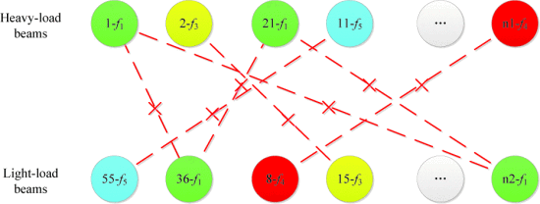

ALGORITHM FOR LOAD BALANCING
Step 2: Load Balancing with Hopping Beams
After LB-AB, there may be still a lot of HLBs in the system, and there are still some LLBs whose resources are not effectively utilized. Therefore, we using beam-hopping technique to schedule LLB to illuminate the service area of HLB, and using the LB-HB to reassign resources among the uneven load beams.
Bipartite Graph:
G（X，Y，E）
$$μ_{ij}^{}=D_{yj}^{Total}−D_{xi}^{Total},x_{i}∈X,y_{j}∈Y, i∈n, j∈m$$
Notes:
在第一步之後 系統中可能還有很多HLB，並且還是有一些LLB的資源每有得到有效利用，但由於空間關西，不能直接用第一種方法offload到鄰近的beam，因此第二步使用beam hopping來讓LLB打在HLB的服務區域，然後再重新分配資源，在這篇paper中他使用了7個頻段，因此要支援HLB的LLB不能與HLB同一個頻段，不然會產生同頻干擾，
我們可以將HLB跟LLB的關西表示成Gragh G 。X代表HLB，Y代表LLB E代表他們之間的權重，銓重算法是兩者PLR的差，

Slide 18
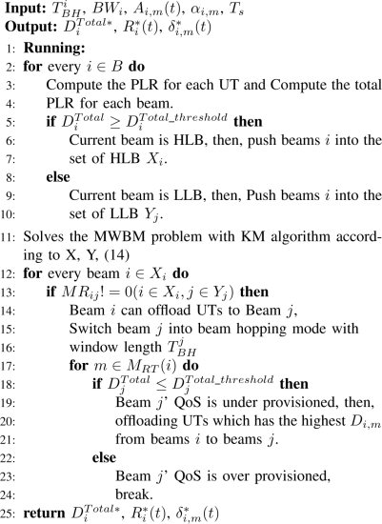
Notes:
因此我們可以將HLB的UT卸載問題轉換成計算2分圖的最大加權配對，因此本paper在這個部分是採用KM演算法(也就是匈牙利演算法)來為HLB尋找合適的LLB來減輕流量，
因此整個的演算法的pseudo code是長這樣，
第一步就是算出每個beam的plr找出所有HLB的beam，然後在這個beam 的neighbor beam找出LLB，然後優先由PLR值高的beam開始offload，
然後透過KM演算法來去分配合適的LLB給HLB，然後這邊算出有解以後，就讓LLB hopping到HLB位置，並維持一個先訂好的時長，
接著從PLR最大的user terminal開始卸載，直到LLB的PLR到達threshold。

Slide 19
Performance Evaluation
Notes:
最後就是模擬實驗

Slide 20
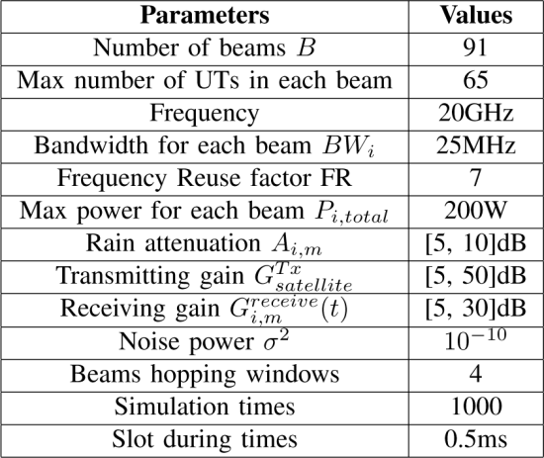
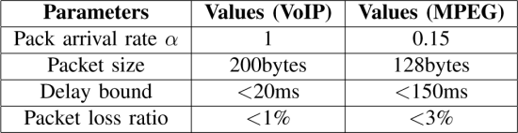
Performance Evaluation
Notes:
這邊是他跑模擬實驗所使用的參數，資料分別有音訊跟圖片，個別有自己能接受的delay時間
那其中的FR代表頻率複用因子，7代表有7種頻段，一班來說FR會用3、4、或7，如果小於3干擾就會很嚴重、若大於7就會讓頻譜使用率太低，因此研究採用7來最大程度減少beam之間的干擾

Slide 21
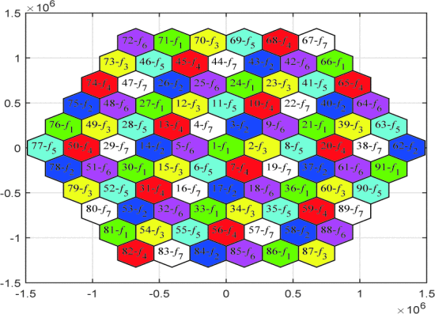

Slide 22
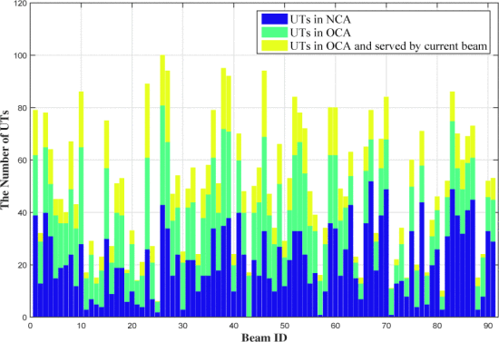
Notes:
然後，系統將為每個波束生成隨機數量的UT。假設存在相同數量的VoIP和MPEG流，並且每個UT同時只能由一個VoIP 或是MPEG flow來服務。BMSN的流量分佈如圖6所示。可以看出，不同波束之間的流量需求非常不均勻。

Slide 23
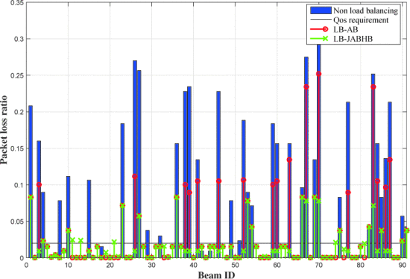
Notes:
在圖7中，一開始有38個beam的PLR超過threshold，並且有53個beam可以保證服務區域中UT的QOS要求。沒有任何負載平衡算法之下，所有beam的平均PLR可以達到6.13％
在使用LB-AB進行第1步之後，所有beam的平均PLR可以達到3.62％，也就是平均PLR降低了40.92％。但是，BMSN中仍然有32個HLB，在繼續執行第二步的beam hopping之後可以將平均PLR降低到1.76%
也就是所有beam的平均PLA降低71.25%

Slide 24
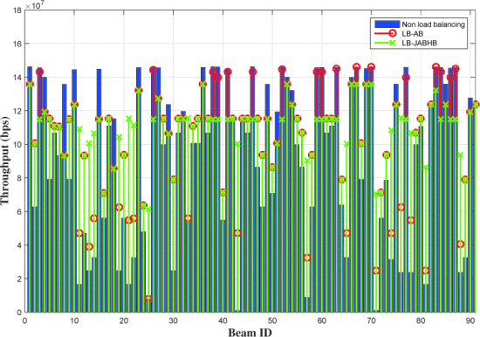
Notes:
此外，通過使用提出的LB-JABHB算法，提高了所有beam的平均throughput。，在第一步驟之後，所有波束的平均吞吐量可以從95提升到103.2Mbps，系統的吞吐量增加了8.％左右，LB-JABHB之後，所有波束的平均throughput可以達到108.82Mbps，系統的吞吐量提高了13.97％

Slide 25
Conclusion
To better match the uneven traffic demands, a QoS guaranteed load balancing resource management algorithm called LB-JABHB has been put forward. The simulation shows that the proposed algorithm can improve the system’s performance well. However, future work shall consider more flexible beam hopping technology usage strategy, such as pre-define different windows length towards the illuminated area’s traffic demands, and additional gains are expected.
Notes:
這篇提出了一個具有保證QoS的load balance算法，實驗結果表示這算法可以提高系統效能，但未來要考慮更靈活得beamhopping策略，譬如開啟窗口時長可以變化等等。

Slide 26
SlidesCarnival icons are editable shapes.
This means that you can:
Resize them without losing quality.
Change fill color and opacity.
Isn’t that nice? :)
Examples:

